Slide 1
Управление образования Исполнительного комитета муниципального образования города Казани
Информационно-методический отдел
Профстандарт руководителя и педагога - основа проектирования методического сервиса

Slide 2
Задачи методической службы
Цель – повышение качества образования через формирование и развитие профессиональной культуры педагогического сообщества
Задачи:
- удовлетворение информационных, учебно-методических, образовательных потребностей педагогов
- оказание помощи в развитии творческого потенциала педагогов
- создание условий для организации и осуществления повышения квалификации и аттестации педагогов и
- поддержка инновационной деятельности педагогов и учреждений образования
- обобщение и распространение положительного педагогического и управленческого опыта
- подготовка и проведение педагогических конференций, чтений, выставок, профессиональных педагогических конкурсов

Slide 3
Направления деятельности
методистов
Информационно-аналитическое
Организационно-методическое
Формы работы:
мониторинг
аудит
экспертиза
анализ
информационное сопровождение
ведение банков данных Text
Формы работы:
Семинары (обучающие, научно-практические, практикумы) для различных категорий
руководителей и педагогов ОО
Семинары с издательствами
Проекты
Тренинги
Мастер-классы
Коуч сеты (методические маршруты)
Экспертные советы
Проблемные/творческие группы
ШМО, РМО, ГМО, ВМО
Конкурсы для педагогов
Конференции для педагогов
Консалтинг
Материально-техническое
(ресурсное обеспечение образовательного процесса)
Редакционно-издательская деятельность

Slide 4
это комплекс адресных, дифференцированных методических услуг, технологично выверенных, обеспечивающих эффективное взаимодействие субъектов муниципальной системы образования, направленных на удовлетворение актуальных и выявление потенциальных образовательных потребностей педагогов с целью оснащения профессиональной деятельности для достижения новых образовательных результатов; процесс обслуживания образовательных запросов педагогов, обеспеченный необходимыми ресурсами

Slide 5
ОСОБЕННОСТЬ МЕТОДИЧЕСКОГО СЕРВИСА
•деятельность «на опережение», прогнозирование и создание условий для выявления потенциальных образовательных потребностей, появление которых определяется новыми требованиями к образовательному процессу;
обеспечение права выбора методической услуги, а значит, возможность реализации индивидуального образовательного маршрута педагога как средства достижения нового качества его профессиональной деятельности;
построение процесса обслуживания на технологичной основе как условие качества методической услуги и достижение гарантированного результата;
эффективное и непрерывное взаимодействие субъектов системы образования в процессе методического обслуживания;
•высокий уровень профессионализма методиста.

Slide 6
Методологические подходы при разработки методического сервиса
аксиологический – целевая направленность на удовлетворение актуальных и выявление потенциальных образовательных запросов;
вариативный – полнота комплекса методических услуг для удовлетворения образовательного запроса педагога и обеспечение права выбора вида и формы обслуживания;
андрагогический – эффективность непрерывного взаимодействия субъектов в процессе постдипломного образования;
технологический – построение процесса методического обслуживания на технологической основе;
системный – интеграция всех вышеназванных подходов.

Slide 7
ОРГАНИЗАЦИЯ МЕТОДИЧЕСКОЙ ДЕЯТЕЛЬНОСТИ КАК СЕРВИСА
требуется обеспечить гибкость и мобильность реагирования на образовательный запрос,
целеориентированность на достижение результата,
доступность и выбор методической услуги,
наличие необходимых ресурсов и квалификации у методистов, способных на технологическом уровне построить методическое обеспечение образовательного запроса педагога

Slide 8
Методическая услуга
это деятельность специалистов по удовлетворению информационно-образовательных нужд и потребностей в росте профессиональной квалификации или восполнению дефицитов педагогической компетентности субъектов системы образования (услуга – обслуживание); результат непосредственного взаимодействия субъектов системы образования со специалистом и (или) учреждением методической службы, а также собственной методической деятельности учреждения постдипломного образования по удовлетворению потребности развития профессиональной квалификации специалиста(ов) учреждений системы образования (услуга – продукт)

Slide 9
Предметно-методический сервис
Создание условий для модернизации содержания школьного образования и внедрения в учебно-воспитательный процесс новых образовательных технологий
Информационно -методический сервис
Создание условий для ознакомления педагогов с образовательными ресурсами и опытом инновационной деятельности муниципального, регионального, федерального уровня
Мониторинговый сервис
Создание условий для оперативного выявления проблем муниципальной системы образования, профессиональных затруднений педагогов, определения результативности и эффективности образовательных и инновационных процессов

Slide 10
Маркетинговый сервис
Создание условий для прогнозирования педагогами и образовательными учреждениями структуры, содержания и уровня предоставляемых образовательных услуг
Консалтинговый сервис
Создание условий для оказания адресной помощи педагогам и руководителям ОУ
Подбор стратегий позитивного выхода из конфликтных, кризисных и проблемных ситуаций
Экспертный сервис
Создание условий для исследования и квалифицированной оценки образовательных и инновационных процессов в муниципальной системе образования
Оценка эффективности той или иной педагогической системы.
PR-сервис
Создание условий для распространения передового и инновационного педагогического опыта, нововведений, реализуемых ОУ как внутри муниципальной системы образования, так и на региональном и федеральном уровне

Slide 11
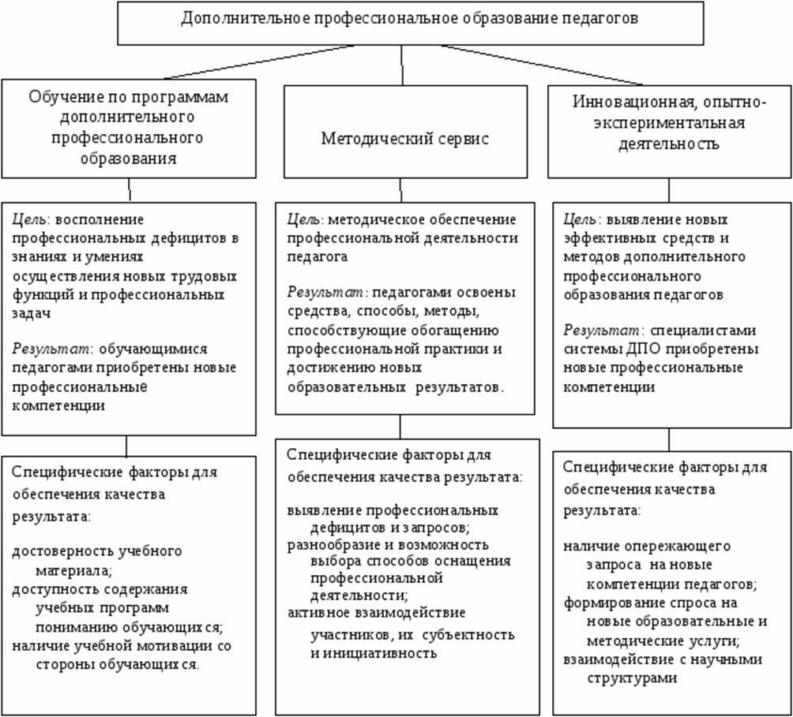

Slide 13
Необходимость наполнения Профстандарта пновыми компетенциями:
Работа с одаренными учащимися.
Работа в условиях реализации программ инклюзивного образования.
Работа с учащимися, имеющими проблемы в развитии.
Работа с девиантными, зависимыми, социально запущенными и социально уязвимыми учащимися, имеющими серьезные отклонения в поведении.

